Slide 1

PROYECTO STAR WARS Front End
Yakelin Viviana Realpe Leyton Cod:1811983256
Jenny Marcela Ossa Duque Cod:1711022480
Andrés Felipe Quintana Masmela Cod:1811983475
Elver Radas Hernandez Cod:1811983073
Wilson Gutierrez Lancheros Cod:1621024374

Slide 2

Descripción del alcance
El aplicativo a desarrollar es el Front End en Angular de un Catálogo de las películas de Star Wars que contara con las siguientes opciones:
Catálogo de las películas-Página Principal: Contara con una página Principal donde se podrán visualizar todas las Películas de Star Wars.

Slide 3


Buscador de películas por nombre y año (filtro en página principal).
Consulta a cada Película-Formulario 2:
Este formulario se desplegará al seleccionar cada una de las películas mencionadas en la página principal, contara con una breve introducción de cada película y con unos menús para consultar los personajes, planetas y naves que se mencionan en cada película.

Slide 4
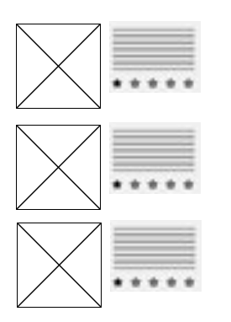

Consulta personajes-Formulario 3:
Al seleccionar cada menú se realizará el despliegue de un formulario donde se visualizará la lista de los personajes que salen en la película seleccionada
Consulta Naves-Formulario 4:
Al seleccionar cada menú se realizará el despliegue de un formulario donde se visualizará la lista de las naves que salen en la película seleccionada
Consulta Planetas-Formulario 5:
Al seleccionar cada menú se realizará el despliegue de un formulario donde se visualizará la lista de los planetas que intervinieron en la película seleccionada.
Integración de los puntos anteriores con el API REST

Slide 5
Requerimientos:
Api Rest
Css
HTML
Javascript

Slide 6
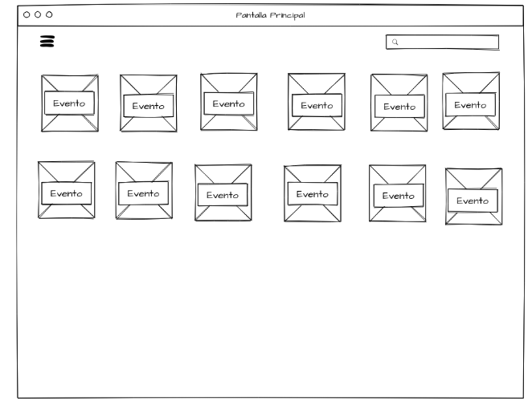
Mock Ups:

Slide 7
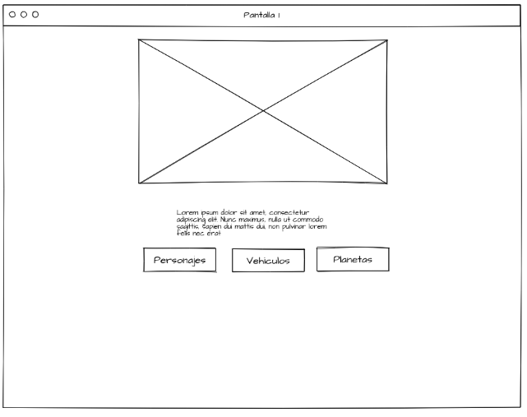
Mock Ups:

Slide 8
Cronograma:
No Entrega | Fechas | Porcentaje | Descripción
1 | 8/9/2019 | propuesta | Analizar el alcance del proyecto
 | 12/9/2019 |  | Realización de los Mockups
2 | 1/10/2019 | 50% | Ajustes primera entrega
 |  |  | Integración Rest con Angular Cli
 |  |  | Creación de la interfaz principal
3 | 15/110/2019 | 50% | Creación formularios secundarios
 |  |  | Integración servicio Angular con las vistas creadas
 |  |  | Pruebas de integración

